Slide 1

บทที่ 3 ทฤษฎีและแนวคิดในการพัฒนาบุคลิกภาพ เพื่องานประชาสัมพันธ์และการสื่อสารองค์กร
ในบทนี้ได้แบ่งมุมมองของทฤษฎีและแนวคิดที่เกี่ยวกับ บุคลิกภาพออกเป็น 3 กลุ่ม ได้แก่
(1) มุมมองด้านจิตวิเคราะห์ (Psychoanalytic Perspective)
(2) มุมมองด้านลักษณะนิสัย (Trait Perspective) และ
(3) มุมมองด้านมนุษยนิยม (Humanistic Perspective)

Slide 2
กลุ่มที่ 1 มุมมองด้านจิตวิเคราะห์ (Psychoanalytic Perspective)
ทฤษฎีและแนวคิดจิตวิเคราะห์ที่นำเสนอในกลุ่มนี้ประกอบไปด้วยนักทฤษฎีต่าง ๆ ได้แก่
(1) ซิกมันด์ ฟรอยด์ (Sigmund Freud)
(2) คาร์ล กุสตาฟ จุง (Carl Gustav Jung)
(3) อัลเฟรด แอดเลอร์ (Alfred Adler)
(4) แอริค เอช แอริคสัน (Erik H. Erikson) และ
(5) คาร์เรน ฮอร์นาย (Karen Horney)

Slide 3
ศรีเรือน แก้วกังวาล (2551, หน้า 13-14) ได้สรุปสาระสำคัญของแนวคิดร่วมเกี่ยวกับ บุคลิกภาพของนักคิดในกลุ่มจิตวิเคราะห์ ดังนี้
1. ทฤษฎีและแนวคิดสามารถอธิบายประสบการณ์ในอดีตว่าส่งผลต่อบุคลิกภาพและพฤติกรรมในปัจจุบันและอนาคตอย่างไร โดยให้ความสำคัญต่ออิทธิพลของประสบการณ์ในวัยเด็ก
2. แนวคิดกลุ่มนี้เน้นบุคลิกภาพเชิงพัฒนา โดยเชื่อว่าบุคลิกภาพของมนุษย์มีพัฒนาการ อย่างต่อเนื่องเป็นลำดับขั้น
3. แนวคิดในกลุ่มนี้สามารถอธิบายพฤติกรรมที่ไร้เหตุผล หรือพฤติกรรมที่เบี่ยงเบนจาก ปกติได้ชัดเจนกว่าแนวคิดอื่น ๆ
4. บางแนวคิดให้ความสำคัญกับสัมพันธภาพเชิงสังคม รูปแบบของสังคม วัฒนธรรม รวมถึงพันธุกรรมในการหล่อหลอมบุคลิกภาพของบุคคล

Slide 4
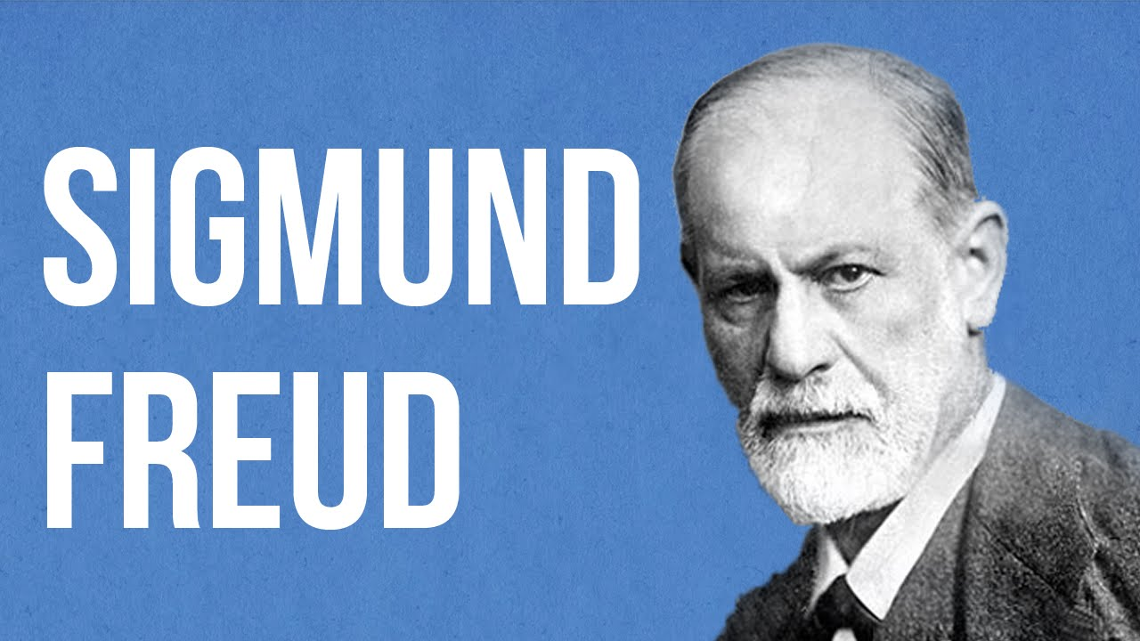
1. ซิกมันด์ ฟรอยด์ (Sigmund Freud)
แนวคิดที่สำคัญของฟรอยด์ ได้แก่
ระดับการทำงานของจิต (Levels of Consciousness)
โครงสร้างของบุคลิกภาพ (Structures of the Personality) และ
ขั้นตอนพัฒนาการบุคลิกภาพ (Stages of Psychosexual Development)

Slide 5
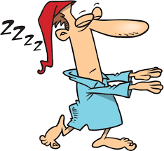
1. ซิกมันด์ ฟรอยด์ (Sigmund Freud)
1.1 ระดับการทำงานของจิต (Levels of Consciousness)
ฟรอยด์ ได้แบ่งการทำงานของจิตเป็น 3 ระดับ คือ (Cloninger, 2000, p. 37)
(1) จิตสำนึก (Conscious)
(2) จิตก่อนสำนึกหรือจิตใต้สำนึก (Preconcious)
(3) จิตไร้สำนึก (Unconcious)

Slide 6

1. ซิกมันด์ ฟรอยด์ (Sigmund Freud)
1.2 โครงสร้างของบุคลิกภาพ (Structures of the Personality)
Id
Ego
Superego

Slide 7
1. ซิกมันด์ ฟรอยด์ (Sigmund Freud)
1.3 ขั้นตอนพัฒนาการบุคลิกภาพ (Stages of Psychosexual Development)
ฟรอยด์แบ่งขั้นพัฒนาการของร่างกายและอารมณ์ โดยขึ้นอยู่กับความต้องการทางเพศ ออกเป็น 5 ขั้น ดังนี้ (Hall & Lindzey, 1981)
(1) Oral Stage
(2) Anal Stage
(3) Phallic Stage
(4) Latency Stage
(5) Genital Stage

Slide 8
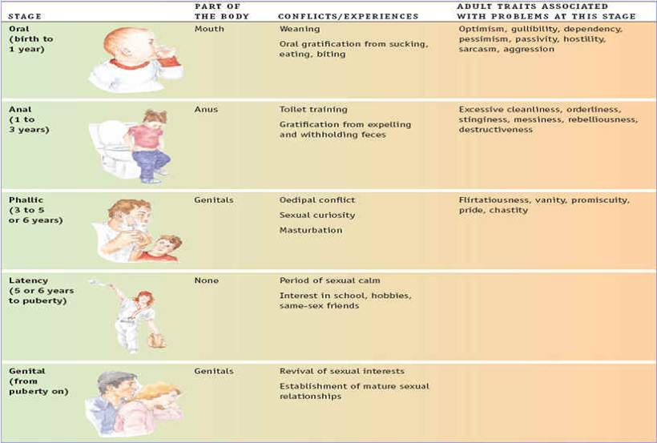

Slide 9
2. คาร์ล กุสตาฟ จุง (Carl Gustav Jung)
จุงได้จำแนกประเภทบุคลิกภาพของคน โดยพิจารณาจากการที่คนเราเกี่ยวข้องกับสังคม หรือตามลักษณะการดำเนินชีวิตเป็น 2 ประเภท ดังนี้
(1) บุลิกภาพแบบเปิดเผย (Extravert)
(2) บุคลิกภาพแบบเก็บตัว (Introvert)
ภายหลังจุงได้เพิ่มประเภทของบุคลิกภาพแบบกลาง ๆ (Ambivert) คือพวกที่แสดงออก ทั้งเปิดเผย (Extravert) และเก็บตัว (Introvert) ร่วมกัน

Slide 10

3. อัลเฟรด แอดเลอร์ (Alfred Adler)
แนวคิดที่สำคัญๆ ของแอดเลอร์ที่เกี่ยวกับบุคลิกภาพของมนุษย์มีดังนี้
(1) ความปรารถนามีปมเด่น (Striving for Superiority)
(2) ปมด้อย (Inferiority Feelings)
(3) อิทธิพลของพ่อแม่ในวัยเด็ก (Parental Behavior)

Slide 11
3. อัลเฟรด แอดเลอร์ (Alfred Adler)
Adler ได้สรุปวิธีการเลี้ยงลูกอย่างเหมาะสม ไว้ดังนี้ (Cloninger, 2000, p. 117)
1. พ่อแม่ควรสนับสนุน ให้กำลังใจลูกในการกระทำสิ่งต่าง ๆ อย่างเหมาะสม มากกว่า การทำโทษหรือว่ากล่าวเมื่อลูกทำในสิ่งที่ตนไม่พอใจ
2. พ่อแม่สามารถเป็นคนเคร่งครัดกับเรื่องระเบียบวินัยได้ แต่ไม่ควรออกคำสั่งเสมือนว่าลูกเป็นผู้ใต้บังคับบัญชาตน
3. พ่อแม่ควรเอาใจใส่ และเคารพในความคิดเห็นหรือการตัดสินใจของลูก ถ้าสิ่ง ๆ นั้นเป็นสิ่งที่ไม่ผิดและไม่สร้างความเดือดร้อนให้แก่ใคร

Slide 12
3. อัลเฟรด แอดเลอร์ (Alfred Adler)
4. พ่อแม่ควรเน้นการมีส่วนร่วม คือให้ลูกได้มีส่วนร่วมในกิจกรรมต่าง ๆ ของพ่อและแม่
5. อย่าให้ความสนใจกับลูกมากเกินไป เพราะเขาอาจจะรู้สึกอึดอัดและไม่มั่นใจในการ ทำกิจกรรมต่าง ๆ ด้วยตนเอง
6. ควรตระหนักไว้ว่า การกระทำสำคัญกว่าคำพูด ดังนั้น จงสั่งสอนลูกโดยเป็นต้นแบบที่ดีให้เขาเห็นมากกว่าสั่งสอนแต่เพียงทางวาจา
7. อย่าแสดงความเห็นใจหรือสงสารลูกมากเกินไป มิเช่นนั้นเขาอาจจะเป็นคนไม่เข้มแข็ง

Slide 13
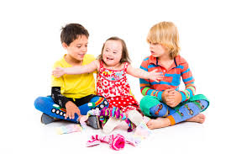
3. อัลเฟรด แอดเลอร์ (Alfred Adler)
ลูกคนโต (first-born child)
ลูกคนที่สอง (Second-born Child)
ลูกคนเล็ก (Youngest Child)
ลูกคนเดียว (Only Child)

Slide 14
4. แอริค เอช แอริคสัน (Erik H. Erikson)
ทฤษฎีพัฒนาการด้านจิตสังคม (Psychosocial Stage) ได้แบ่งพัฒนาการของชีวิต มนุษย์ตั้งแต่แรกเกิดจนเข้าสู่วัยสูงอายุเป็น 8 ขั้นตอน
(1) ขั้นความไว้วางใจกับไม่ไว้วางใจ (Trust vs. Mistrust)
(2) ขั้นความรู้สึกเป็นอิสระกับความละอายและไม่แน่ใจ (Autonomy vs. Shame and Doubt)
(3) ขั้นความคิดริเริ่มกับความรู้สึกผิด (Initiative vs. Guilt)
(4) ขั้นระยะเอาการเอางานกับปมด้อย (Industry vs. Inferiority)
(5) ขั้นการพบอัตลักษณ์แห่งตนกับการไม่เข้าใจตนเอง (Identity vs. Identity Confusion)
(6) ขั้นความใกล้ชิดสนิทสนมกับความเปล่าเปลี่ยว (Intimacy vs. Isolation)
(7) ขั้นการบำรุงส่งเสริมผู้อื่นกับการพะวงเฉพาะตน (Generativity vs. Self-absorption)
(8) ขั้นความรู้สึกมั่นคงกับความรู้สึกสิ้นหวัง (Integrity vs. Despair)

Slide 15

5. คาเรน ฮอร์นาย (Karen Horney)
ฮอร์นายให้ความเห็นว่า จะจัดการกับปัญหาตามพื้นฐานของความวิตกกังวลและอาการ ทางจิต โดยแบ่งบุคลิกภาพของคนออกเป็น 3 ประเภท (Cloninger, 2000, pp. 168-170) ดังนี้
(1) บุคลิกภาพแบบยอมทำตาม (Moving toward People)
(2) บุคลิกภาพแบบก้าวร้าว (Moving against People)
(3) บุคลิกภาพแบบเหินห่าง (Moving away from People)

Slide 16
กลุ่มที่ 2 มุมมองด้านลักษณะนิสัย (Trait Perspective)
ทฤษฎีและแนวคิดด้านลักษณะนิสัยที่เกี่ยวกับบุคลิกภาพในส่วนนี้ประกอบไปด้วยทฤษฎีของกอร์ดอน เอ็ม อัลล์พอร์ท (Gordon M. Allport) และแนวคิดของฮันส์ ไอแซงค์ (Hans J. Eysenck)
1. กอร์ดอน เอ็ม อัลล์พอร์ท (Gordon M. Allport)
อัลล์พอร์ทแบ่งลักษณะนิสัยที่เกี่ยวข้องกับบุคลิกภาพออกเป็น 3 ลักษณะ ดังนี้ (Cloninger, 2000, pp. 211-212)
(1) Central Traits
(2) Secondary Traits
(3) Cardinal Traits

Slide 17

2. ฮันส์ ไอแซงค์ (Hans J. Eysenck)
ไอแซงค์ได้ factor ที่สำคัญ 2 ปัจจัย คือ Extraversion/Introversion
กับ Stability/Neuroticism จึงนำมาสรุปเป็นแนวคิดในการอธิบายบุคลิกภาพของคนออกเป็น 2 มิติใหญ่ ดังนี้
(1) Extraversion/Introversion (แสดงตัว/เก็บตัว)
(2) Stability/Neuroticism (ความมั่นคงทางอารมณ์/เจ้าอารมณ์)

Slide 18
กลุ่มที่ 3 มุมมองด้านมนุษยนิยม (Humanistic Perspective)
1. อับราฮัม มาสโลว์ (Abraham Maslow)
ทฤษฎีที่สำคัญของมาสโลว์ คือ ทฤษฎีลำดับขั้นแรงจูงใจ (Maslow’s Hierarchical Theory of Motivation) โดยเขาได้อธิบายไว้ว่า มนุษย์มีแรงจูงใจที่เป็นขั้นตอน ตั้งแต่ขั้นต่ำจน ถึงขั้นสูง มีทั้งหมด 5 ขั้นตอน โดยแรงจูงใจในลำดับต้นต้องได้รับการตอบสนองก่อนแรงจูงใจ ลำดับสูงจึงพัฒนาตามมา (ศรีเรือน แก้วกังวาล, 2551)
(1) ความต้องการทางกายภาพ (Physiological Needs)
(2) ความต้องการความมั่นคงปลอดภัย (Safety Needs)
(3) ความต้องการความรักและการเป็นเจ้าของ
(Belonging and Love Needs)
(4) ความต้องการความเคารพนับถือ (Esteem Needs)
(5) ความสมบูรณ์ของชีวิต (Needs for Self Actualization)

Slide 19

2. คาร์ล โรเจอร์ (Carl Rogers)
ทฤษฎีที่สำคัญของโรเจอร์ในการพัฒนาบุคลิกภาพของมนุษย์คือ ทฤษฎีตัวตน (Self theory) โดยมองว่ามนุษย์ทุกคนมีตัวตน 3 แบบ ได้แก่ (ศรีเรือน แก้วกังวาล, 2551, หน้า 143)
(1) ตนที่ตนมองเห็น (Self Concept)
(2) ตนตามที่เป็นจริง (Real Self)
(3) ตนตามอุดมคติ (Ideal Self)

Slide 20

มนุษย์ทุกคนต่างก็มีลักษณะนิสัยที่สลับซ้อนแตกต่างกัน รวมถึงมีค่านิยม ความเชื่อ และทัศนคติที่แตกต่างกัน แต่มนุษย์สามารถดำเนินชีวิตในสังคมร่วมกันอย่างมีความสุขได้หากต่างคนต่างเข้าใจถึงความแตกต่างนั้น ๆ
--- The End ---

